Slide 1
Hemoglobina y mioglobina

Slide 2
Características de Hierro
Configuración electrónica [Ar] 3d⁶4s²
Sus complejos mononucleares suelen ser octaédricos y de espín alto
Sus momentos magnéticos son prácticamente iguales a los esperados dada la contribución de cinco electrones desapareados.

Slide 3
Características del O₂
Puede coordinarse de manera terminal o monodentada, laterales o bidentados, como puente terminal.
Cuando actúa de manera terminal se le llama
superóxido y de manera lateral o bidentado se le
nombra peróxido.

Slide 4
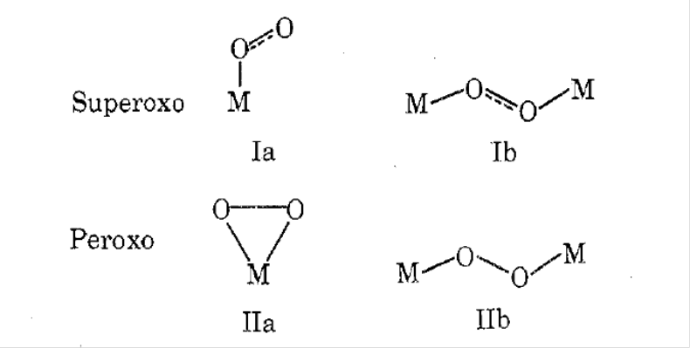
Características del O₂

Slide 5
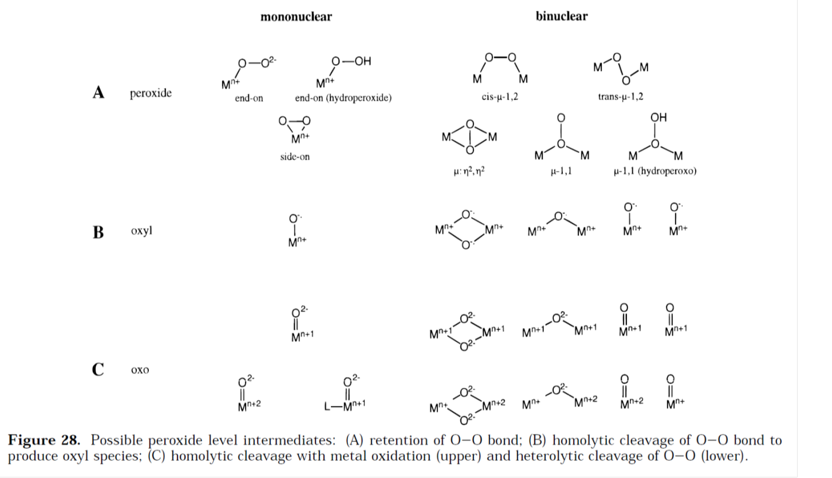
Características del O₂

Slide 6
Mioglobina
Es una metaloproteína que almacena oxígeno en los tejidos musculares de los vertebrados.
Además facilita la difusión del O₂ a las mitocondrias, con el objeto de alimentar la cadena respiratoria.

Slide 7
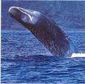
Características de la Mioglobina
La estructura tridimensional fue descrita Por John Kendrew a finales de los años 50.
Se escogió la mioglobina del músculo esquelético del cachalote.

Slide 8
Características de la mioglobina
* Es muy compacta, tiene un peso molecular de aprox. 17.8 kDa. Sus dimensiones son de 45 X 35 X 35 Å.
* Alrededor del 75% de la cadena principal está plegada en una conformación helicoidal α. Todas las hélices α son dextrógiras.
* Cuatro de las hélices terminan con un residuo de prolina cuyo anillo de cinco miembros no puede situarse de forma adecuada en la α –hélice.

Slide 9
Características de la mioglobina
Los grupos peptídicos son planos.
El interior y el exterior están bien definidos. El interior consiste casi enteramente de residuos no polares como la leucina, valina, metionina y fenilalanina.
Stryer L., BIOQUIMICA, Reverté, Barcelona, 1995,

Slide 10
La mioglobina está formado por 8 hélices α, designadas con las letras de la A - H, y están conectadas por regiones cortas no helicoidales.
Los grupos R de los aminoácidos empaquetados en el interior de la molécula son predominantemente de carácter hidrofóbico, mientras que los expuestos en la superficie de la molécula son generalmente hidrofílicos, haciendo así la molécula relativamente soluble en agua.

Slide 11
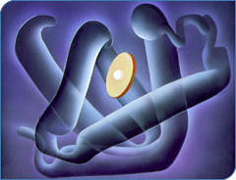
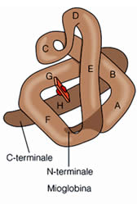
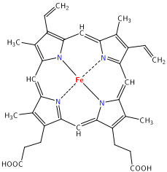
Mioglobina

Slide 12
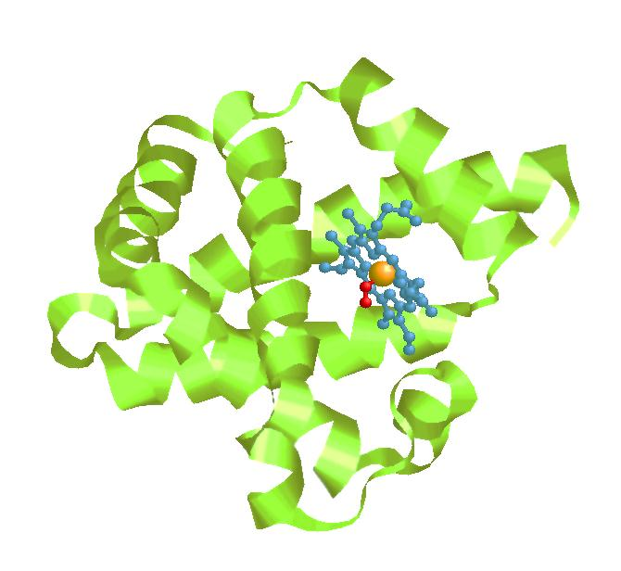
∼17.8 kDa
Cadena polipeptídica de 153 aa; 83 aa son invariables en todas las especies analizadas.
Cada mol de Mb puede enlazar un mol de O₂
Desoxigenada: desoxiMb
Oxigenada: oxiMb
MetaMb: mioglobina oxidada (Fe^{III}) (incapaz de enlazar oxígeno).
12

Slide 13
Mioglobina

Slide 14
Entorno del grupo hemo
Forma | Estado de oxidación del hierro | Ocupante
 |  | 5ª posición de coordinación | 6ª posición de coordinación
Desoximioglobina | +2 | His F8 | Vacío
Oximioglobina | +2 | His F8 | O₂
Stryer L., BIOQUIMICA, Reverté, Barcelona, 1995, p.151

Slide 15
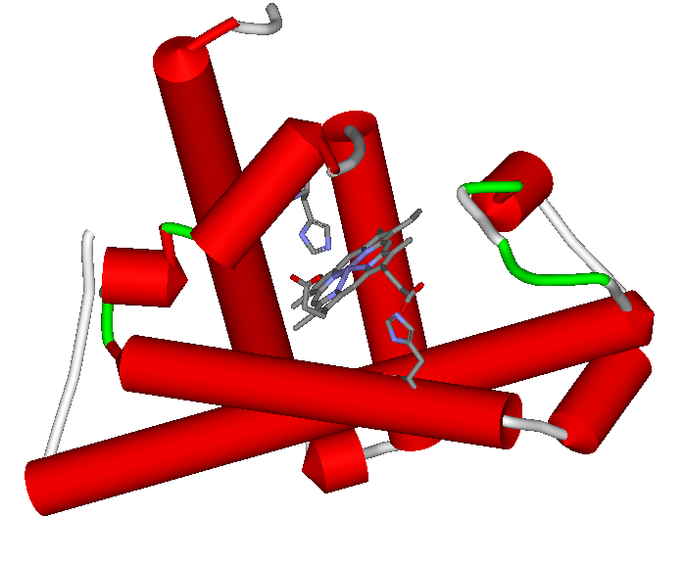
Desoximioglobina
His-93

Slide 16
Oximioglobina

Slide 17
Oximioglobina
His-64
His-64
O₂
115°
llllll
O₂
llllll
His-93 (HisF8)
His-93 (His F8)

Slide 18
Ecuación de Hill para la mioglobina
Mb + O₂ MbO₂
Θ= [MbO₂] = [MbO₂]
[Mb]_{T} [Mb] + [MbO₂]
θ = [MbO₂]
1-θ [Mb]
θ 1 = [MbO₂] = K
1-θ [O₂] [Mb] [O₂]
θ = K[O₂] θ = K´P(O₂)
1-θ 1-θ
Log θ = log K´ + log P(O₂)
1-θ

Slide 19
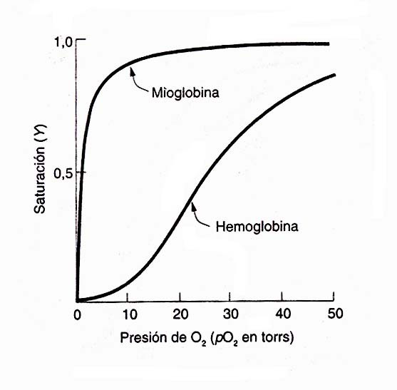
Curvas de saturación de O₂

Slide 20
Hemoglobina
Es una metaloproteína que sirve para transportar oxígeno en los eritrocitos.
La estructura tridimensional fue determinda por Perutz, en 1936.
La molécula de la hemoglobina es casi esférica, con un diámetro de 55 Å.
En mamíferos está formada por cuatro subunidades, α₁, α₂, β₁, β₂, cada una contiene un grupo hemo.

Slide 21
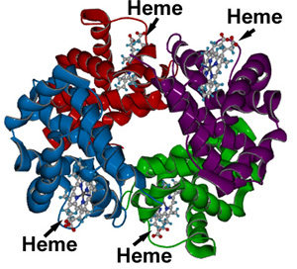
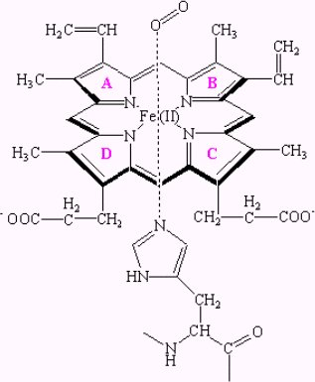
Hemoglobina

Slide 22
Características de la hemoglobina
** En adultos humanos, las subunidades α tienen
141 residuos de aminoácidos agrupados en 7 segmentos interrumpidos por otros no helicoidales.
** Las subunidades β tienen 146 residuos de aminoácidos agrupados en 8 segmentos helicoidales.
** α₁, α₂, β₁, β₂ se disponen simétricamente en torno a
un hueco central ocupado por moléculas de agua.
Casas Fernández, Química Bioinorgánica, Síntesis, Madrid, 2002

Slide 23
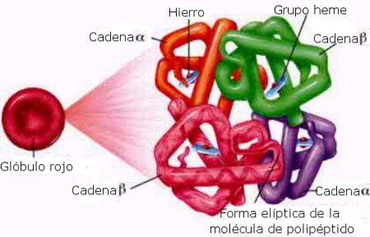
Hemoglobina
La molécula tiene un PM de 64.5 kDa.

Slide 24
Hemoglobina

Slide 25
La reacción para oxigenación-desoxigenación es:
(2H⁺)Hb + 4O₂ + ca. 60H₂O [Hb(O₂)₄] + 2H⁺ (aq)
Ecuación de Hill
θ = K P(O₂) ^{n}
1 - θ

Slide 26
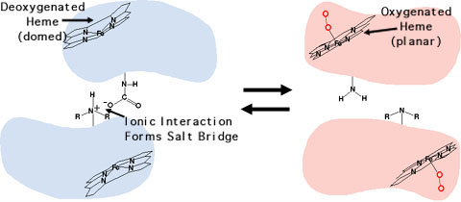
El efecto Bohr deriva de que la coordinación de O₂ rompe los puentes salinos existentes en el extremo C-terminal de las cadenas β, originando así la pérdida de protones, de esta forma, una disminución del pH reduce la afinidad de Hb por el dioxígeno, como lo indica dicho efecto.
La disminución del pH favorece la transferencia de dioxígeno desde Hb a Mb.

Slide 27
Efecto Bohr
pH= 7.4
pH= 7
pH= 6.6

Slide 28
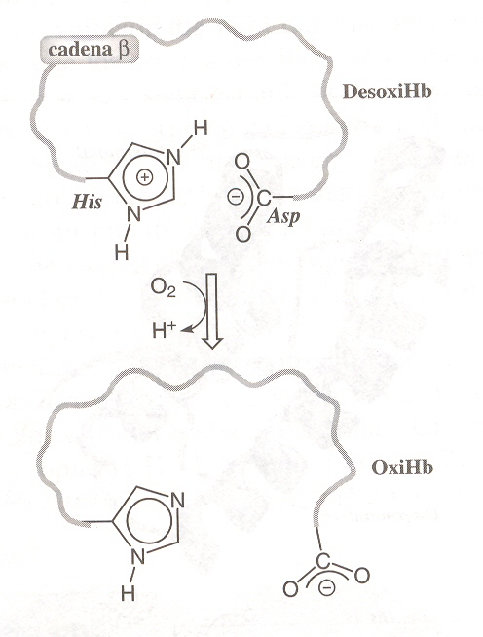
Efecto Bohr
Casas Fernández, Química Bioinorgánica, Síntesis, Madrid, 2002

Slide 29
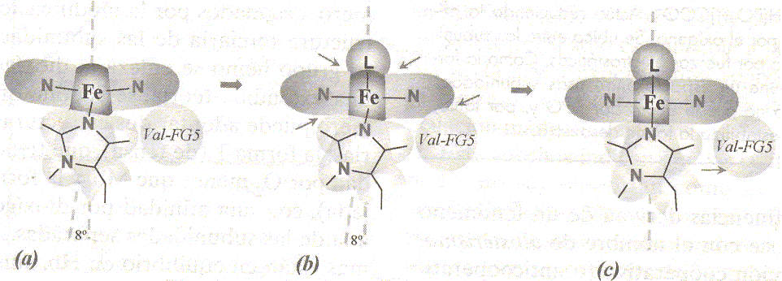
Mecanismo de transiciónT-R en la hemoglobina
Desoxihemoglobina (estado T), b) Transición,
y c) Oxihemoglobina (estado R)
Casas Fernández, Química Bioinorgánica, Síntesis, Madrid, 2002

Slide 30
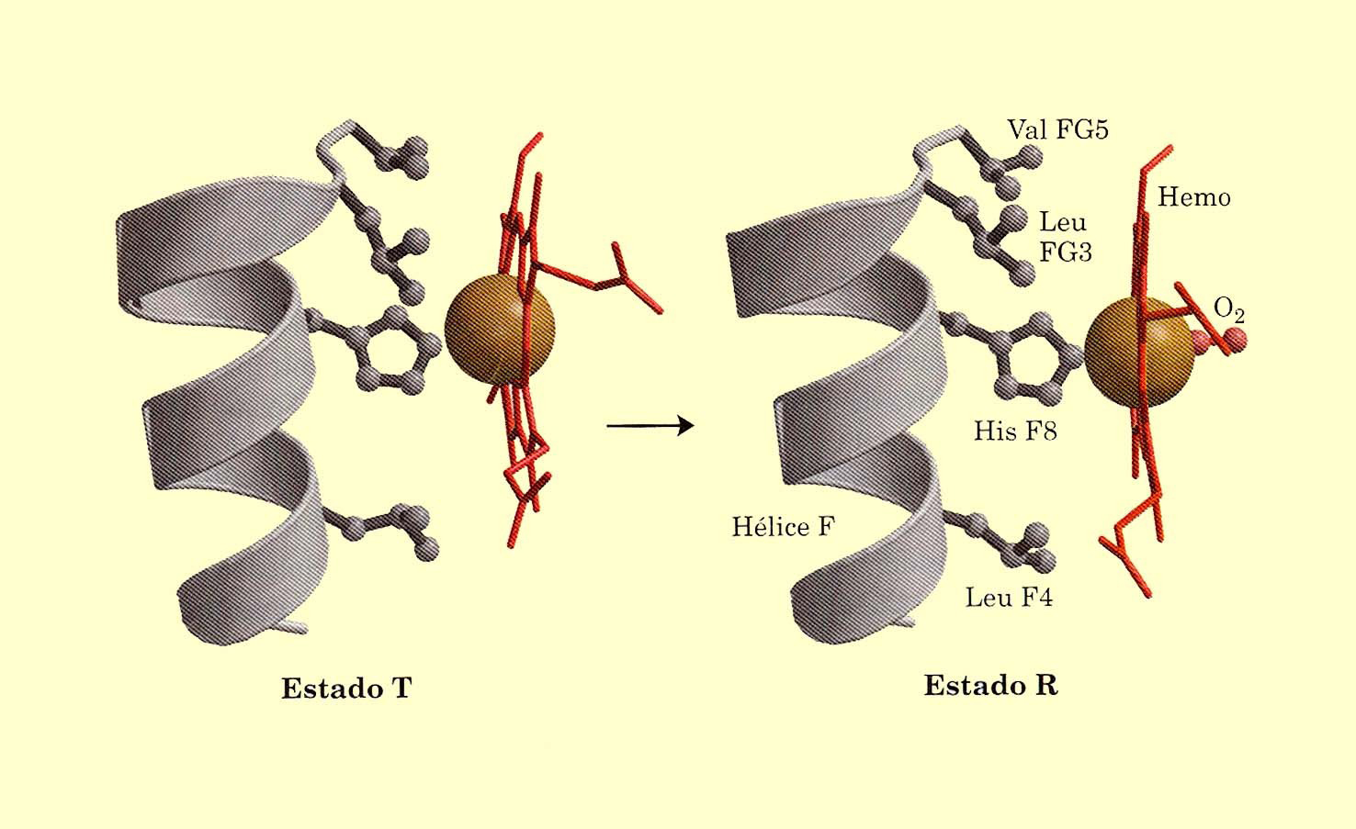
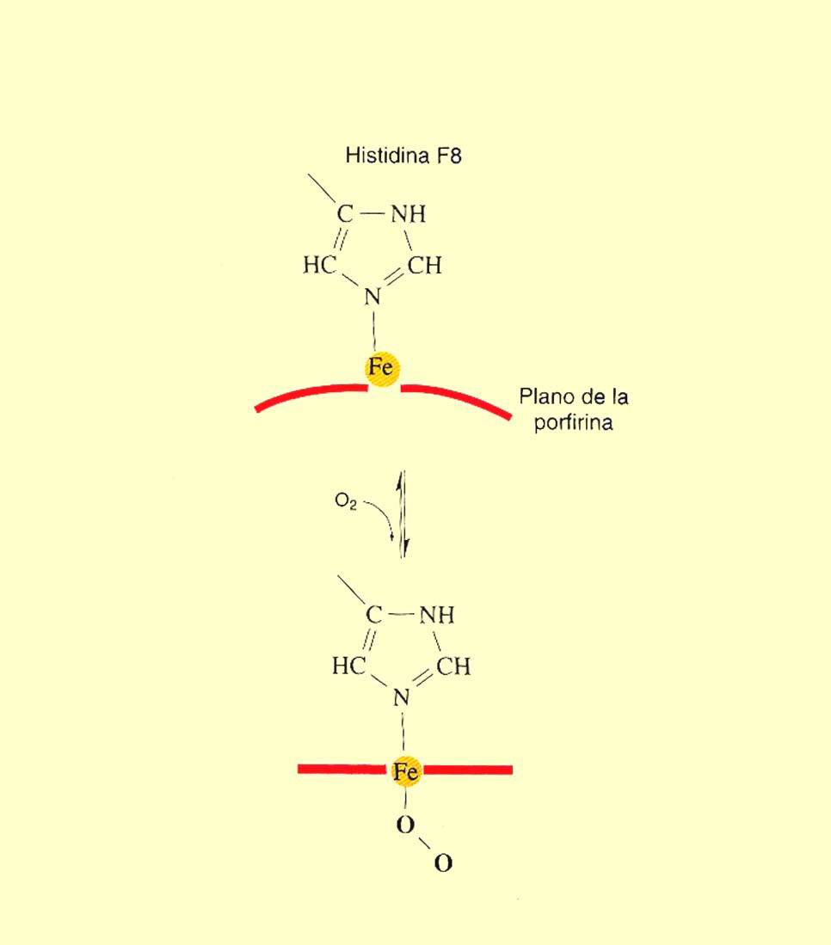
Mecanismo de transiciónT-R en la hemoglobina

Slide 31
Desoxihemoglobina

Slide 32
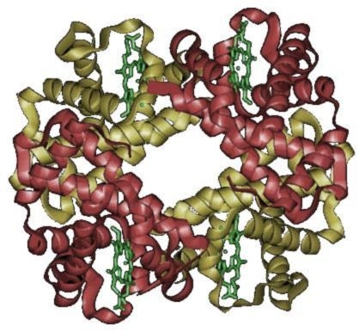
Hemoglobina

Slide 33
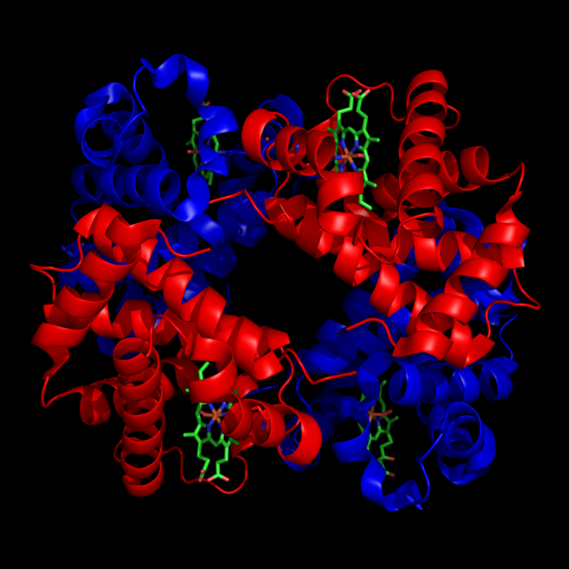
Hemoglobina

Slide 34
Hemoglobina y mioglobina
Hemoglobina
Mioglobina
Tetramérica
Transporta H⁺, CO₂, O₂
Proteína alostérica.
Su unión al O₂ depende del pH
Monomérica
Almacena O₂
No alostérica
Su unión al O₂ no depende del pH

Slide 35
Grupos hemo en desoxihemoglobina

Slide 36
Papel de la globina
Fe(II) + O₂ Fe(II)O₂
Fe(II)O₂ + Fe(II) Fe(III)-O-O-Fe(III)
MbFe(II)O₂ + H₂O + H⁺ MbFe(III) + H₂O
MbFe(II)O₂ + OH MbFe(III) + O₂

